Slide 1
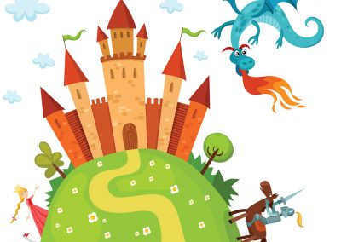
A mesék birodalma
Összefoglalás

Slide 3
Keresd meg a következő mondatok melyik meséből vannak? Olvasd fel, és tedd hozzá a következőt is!
Óvta a juhász a királyt, forduljon vissza, különben megázik.
De a király nem hallgatott rá.
Jancsinak a szeme majd kiesett az éhségtől.
Végre nagy nehezen megérkezik az ebéd.

Slide 4
Uram királyom, csak arra kérlek, állítsd meg a világ minden folyóját.
Ne hordjanak több vizet a tengerbe, míg meg nem számlálom, hány csepp van benne.
Amint mentek, mendegéltek, nagy kerek sajtot találtak, de nem tudták elosztani igazságosan.
Irigyen civakodtak, huzakodtak, morogtak, amikor közibük toppant a róka.

Slide 5
No, elvitték és bedobták egy gödörbe, száz éles kasza közé.
De most se lett semmi baja, mert két szeme világított, aztán estében addig kalimpálódzott, amíg jó helyre nem esett.

Slide 6
Mit tudsz a mesékről?
Mi a mese?
Csodás elemekkel átszőtt kitalált történet.
Milyen két nagy csoportját ismered a meséknek?
népmesék-műmesék
Sorolj fel mesefajtákat!
Állatmese Láncmese
Tündérmese Verses mese
Csalimese Valós mese
Tréfásmese

Slide 7
NÉPMESE
MIT TUDUNK A MESÉKRŐL?
MŰMESE
Szövege állandó.
Szerzője ismeretlen
Több ismert változata van.
Ismerjük a szerzőjét.
Nyomtatásban terjed.
Szájhagyomány útján terjed.

Slide 8
JELLEGZETES MESEKEZDÉS:
EGYSZER VOLT HOL NEM VOLT……
HOL, VOLT, HOL NEM VOLT, AZ ÓPERENCIÁS TENGEREN IS TÚL, VALAMIKOR RÉGES-RÉGEN, AMIKOR DÉDANYÁINK DÉDANYÁI SEM ÉLTEK, MÁS VOLT A VILÁG, MINT MA.
AKKORIBAN TÖRTÉNT… SOK-SOK ESZTENDŐVEL EZELŐTT ÉLT…

Slide 9
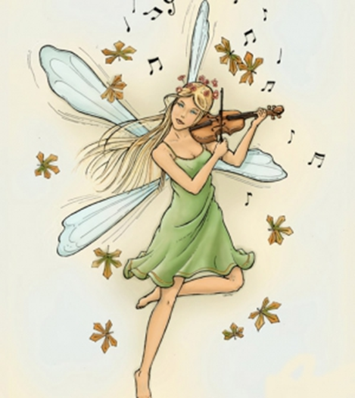
MELYIK MESESZEREPLŐRE ISMERSZ RÁ?
Mesék szereplője vagyok,
Arcom tündöklően ragyog.
Kicsi szárnyam, hegyes fülem,
……… kisasszony a nevem.

Slide 10
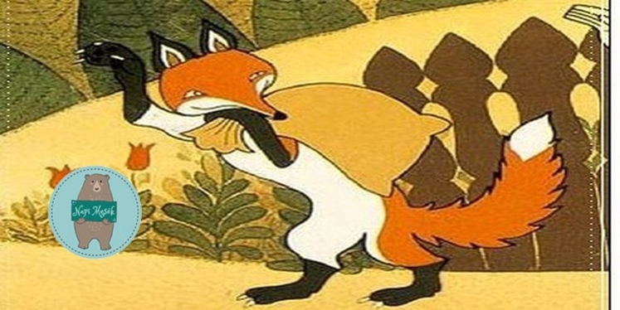
MELYIK MESESZEREPLŐRE ISMERSZ RÁ?
Tyúkudvarba beosonó,
Kurta lábú ragadozó,
Vörös bundás ravasz koma,
Kotorékban az otthona.

Slide 11
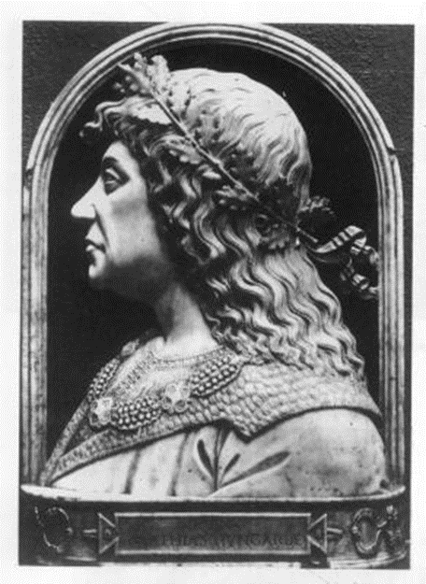
MELYIK MESESZEREPLŐRE ISMERSZ RÁ?
Nagy az orrom, mulatságos,
Nevem mégis igazságos.
Aki meglát mind felkiált,
Isten óvja …………. királyt!

Slide 12
1. fecske 7. táltos ló
2. törpe 8. bálna
3. sárkány 9. óriás
4. boszorkány 10. légy
5. giliszta 11. csirke
6. szúnyog 12. tündér

Slide 13
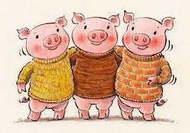
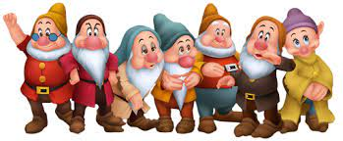
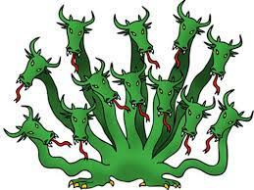
Mi jut eszedbe ezekről a számokról?
7
3
12

Slide 14
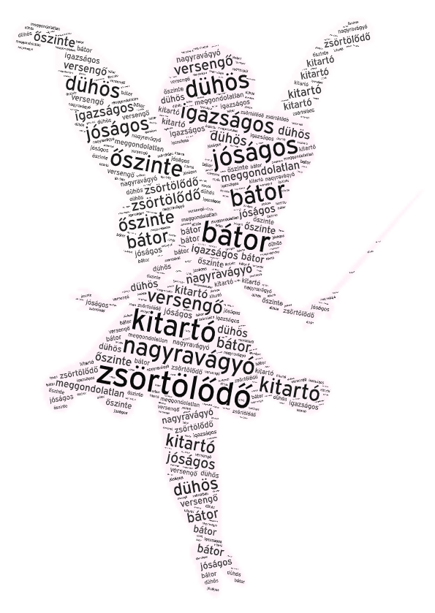
Házi feladat
Gyűjtsd össze a tíz elrejtett tulajdonságot!
Válassz ki közülük hármat és írj velük mondatot az olvasott mesék kapcsán!

